Slide 1

MESTRADO
ECONOMETRIA APLICADA E PREVISÃO
TRABALHO FINAL DE MESTRADO
RELATÓRIO DE ESTÁGIO
DESENVOLVIMENTO DE UM MODELO DE PREDITIVO DO PREÇO DE ENERGIA NO MERCADO IBÉRICO
VITOR TRAVASSOS BARBOZA
ORIENTAÇÃO: NUNO RICARDO MARTINS SOBREIRA

Slide 2
Introdução
Até ao início dos anos 90, havia um monopólio no mercado de energia elétrica uma vez que a venda era realizada, quase integralmente, por empresas governamentais. a partir dessa altura houve o início do processo de desregulação em vários mercados de energia elétrica em todo o mundo, e a energia elétrica passou a ser negociada como uma commodity. Com isso, houve uma alteração no modelo de negócio no mercado elétrico com a introdução de uma maior oferta na aquisição da energia elétrica resultando em uma maior competividade.
A eletricidade é uma commodity com características especiais:
  A procura de eletricidade é inerente a questões climáticas.
  A eletricidade não pode ser armazenada economicamente.
  Existência de possíveis congestionamentos na rede de transmissão de energia.

Slide 3
Introdução
O presente trabalho vai focar-se no Mercado Ibérico de Eletricidade (MIBEL). O Mercado Ibérico da Energia Eléctrica – MIBEL, resulta de um processo de cooperação desenvolvido pelos Governos de Portugal e Espanha com o objetivo de promover a integração dos sistemas eléctricos dos dois países.
O presente trabalho tem como objetivo prever o preço de energia a curto prazo, com a finalidade de fornecer informações que ajudarão na tomada de decisão a nível empresarial, visto que há uma grande competitividade neste mercado.

Slide 4
Revisão da Literatura
Primeiramente, é necessário entender a definição de Electricity Price Forecasting (EPF), ou previsão do preço de eletricidade. “A previsão dos preços da eletricidade (EPF) é um ramo da previsão de energia na interface entre econometria/estatística e engenharia, que se centra na previsão do local e preços a prazo nos mercados grossistas de eletricidade” (Weron & Ziel, 2008).
Conejo et al. (2005) também estudaram algumas técnicas de previsão para o dia seguinte no mercado de energia elétrica. As técnicas consideradas incluíram análise de séries temporais e redes neurais. Em relação a abordagem de séries temporais, destaca-se o uso dos modelos ARIMA (autoregressivo, integrado e de média móvel) e de modelos dinâmicos para séries temporais. Os autores concluíram que as técnicas de séries temporais são mais eficazes do que as técnicas de redes neurais. Entre os modelos ARIMA e os modelos de regressão linear dinâmicos, estes últimos demonstraram melhor capacidade de previsão do que os modelos ARIMA.

Slide 5
Revisão da Literatura
Weron & Misiorek (2008) investigaram a qualidade de previsão de 12 métodos de séries temporais para previsão a curto prazo no mercado spot. Os métodos consideram o modelo padrão AR (autoregressivos) e suas extensões como, por exemplo, pré-processamento dos picos de preço, modelo autoregressivo semi-paramétrico, modelo de reversão para a média, e os modelos ARIMAX (que são os modelos ARIMA com a inclusão de variáveis exógenas). Os autores concluíram que os modelos que incluíram variáveis exógenas tiveram uma qualidade de previsão melhor do que os outros métodos abordados no trabalho.
Amjady & Hemmati (2006) reviram alguns problemas presentes em EPF, mais especificamente, os problemas relacionados com as técnicas de séries temporais (AR, ARIMA, GARCH). Os autores argumentam que essas técnicas só têm sucesso em ocasiões nas quais a frequência dos dados é baixa, como padrões semanais. Os autores também argumentam que o uso de inteligência artificial e de abordagem hibrida (redes neurais, regressão fuzzy, entre outros) tem uma capacidade maior em lidar com comportamentos não lineares que podem estar presentes nos dados.

Slide 6
Revisão da Literatura
Em relação a trabalhos relacionados com a previsão de energia no Mercado MIBEL, Dias (2009) utilizou os modelos ARIMA para realizar a previsão do preço de energia. O horizonte de previsão foi de hora em hora. O trabalho conseguiu captar o efeito semanal e produziu previsões com alguma precisão.
Ribeiro (2014) propôs calcular as previsões utilizando redes neurais artificiais. Outro contributo importante que o autor dá com o seu trabalho é o seguinte: “a volatidade dos preços de eletricidade deve-se em grande parte à influência de variáveis meteorológicas, mais precisamente do vento”. O autor ainda diz que “cenários onde a produção eólica é elevada resultam num decréscimo dos preços de eletricidade e vice e versa”, e “a produção nuclear e hídrica tem grande influência na variabilidade dos preços MIBEL”.

Slide 7
Dados e Metodologia
Os dados relativos ao Mercado Mibel foram obtidos no website da OMIE. A OMIE é o operador de mercado elétrico designado para a gestão do mercado diário e intradiário de eletricidade na Península Ibérica. Já os dados meteorológicos foram obtidos no website do Weather Underground, que é um serviço comercial de meteorologia que fornece informações meteorológicas em tempo real pela Internet.
Os dados foram obtidos entre os dias 26 de abril de 2021 e 30 de abril de 2021. O período temporal utilizado vai entre os dias 01 de abril de 2018 e 31 de março de 2021, totalizando 1096 observações.
No site da OMIE, as variáveis obtidas foram:
• Preço médio de Portugal: preço médio diário em Portugal em Euros.
• Log. volume da energia total (MWh): volume diário de energia consumida.
Já no site do Weather Underground, as variáveis obtidas foram:
• Temperatura (º F)
• Velocidade do vendo (mph)

Slide 8
Dados e Metodologia
Pretende-se utilizar estas variáveis meteorológicas como variáveis exógenas que serão acrescentadas nos modelos com o objetivo de testar se essas variáveis vão melhorar a capacidade preditiva dos modelos estatísticos desenvolvidos.
Além disso, a escolha das variáveis meteorológicas também tem como objetivo testar a relação do volume produzido de energia renováveis com o preço da energia. De acordo com Paraschiv, F., et al. (2014), o aumento de consumo de energia a partir de fontes renováveis levou a uma diminuição parcial dos preços da eletricidade na Alemanha.
As energias renováveis abordadas nesse trabalho são a energia solar e energia eólica. Note-se que a produção dessas energias está diretamente ligada à temperatura e à velocidade do vento, respectivamente.
Em relação à temperatura, coletou-se a temperatura diária de 3 cidades da Península Ibérica: Lisboa, Valencia e Alicante

Slide 9
Dados e Metodologia
Em relação a velocidade do vento, obteve-se dados sobre a velocidade média diária de 7 cidades da Península Ibérica: Lisboa, Porto, Vigo, Salamanca, Badajoz, Zaragoza e Málaga.
Por fim, todos esses dados foram tratados e compilados num ficheiro de Excel. A modelação econométrica dos dados bem como o cálculo das previsões foi realizada no Software R, em conjunto com o ambiente de programação RStudio.
Após a pesquisa e revisão do estado da arte em relação a previsão do preço de energia, o presente trabalho decidiu construir os modelos de previsão utilizando a abordagem para a previsão de séries temporais.
Utilizou-se o método de Box & Jenkins (1970) que é abordagem bastante utilizada para a construção de modelos para séries temporais univariadas que tem como objetivo encontrar o modelo com melhor ajustamento a série temporal. Esse método tornou-se bastante popular nos anos 1970 entre os acadêmicos (Makridakis e Hibon, 1997).

Slide 10
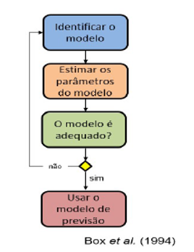
Dados e Metodologia

Slide 11
Dados e Metodologia
Ao trabalhar com séries temporais, é importante assegurar que os dados sejam estacionários antes de proceder a qualquer tipo de análise (Granger & Newbold, 1974; Gujarati, 2006).
  Processos estritamentes estacionários.
  Processos estacionários de segunda ordem.
  Testes de estacionaridade: ADF e KPSS
Teste de autocorrelação Ljung-Box.
Modelos ARIMA e ARIMAX
Erros de Previsão: Erro Quadrático Médio (MSE) e Erro Percentual Absoluto Médio (MAPE).
Critérios de Seleção: Critério de Informação de Akaike (AIC) e o Critério de Informação Bayesiano (BIC).

Slide 12
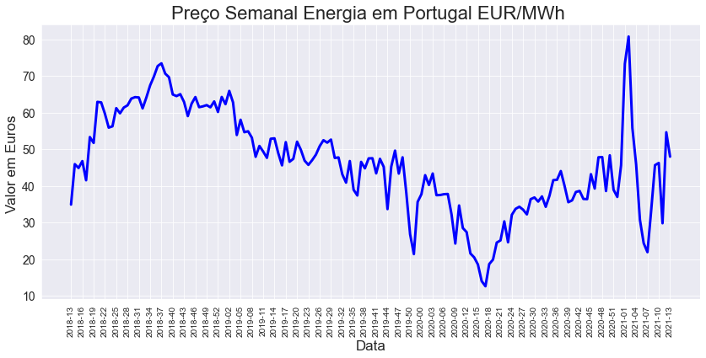
Análise dos Resultados
Devido ao grande volume de dados diários resolveu-se fazer uma agregação semanal e, logo, houve uma redução de 1096 para 160 observações. Em relação ao horizonte de previsão, os modelos serão treinados para prever as próximas 8 semanas.

Slide 13
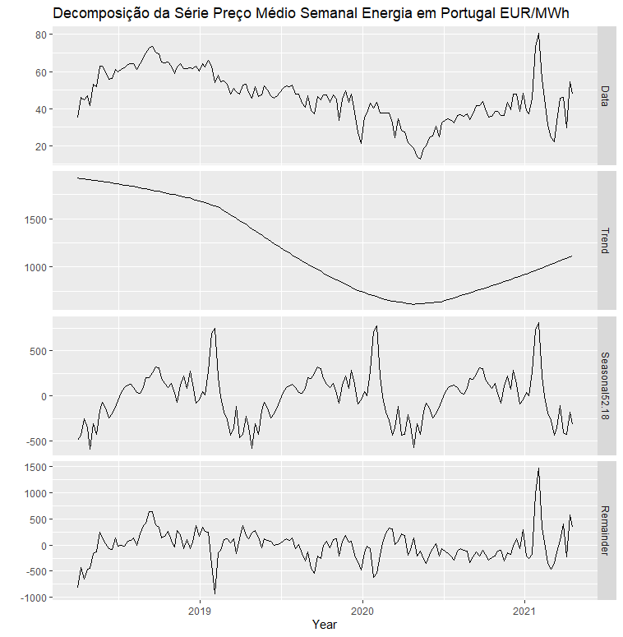
Análise dos Resultados
De acordo com a figura abaixo, percebe-se que a componente sazonal na série se repete a cada 52 semanas (aproximadamente 1 ano), e a componente sazonal se acentua, geralmente, no começo do ano, o que coincide com o inverno. E em relação a componente de tendência, podemos observar que a tendência apresenta um declive negativo, porém, há uma reversão na tendência a partir da metade do ano de 2020.

Slide 14
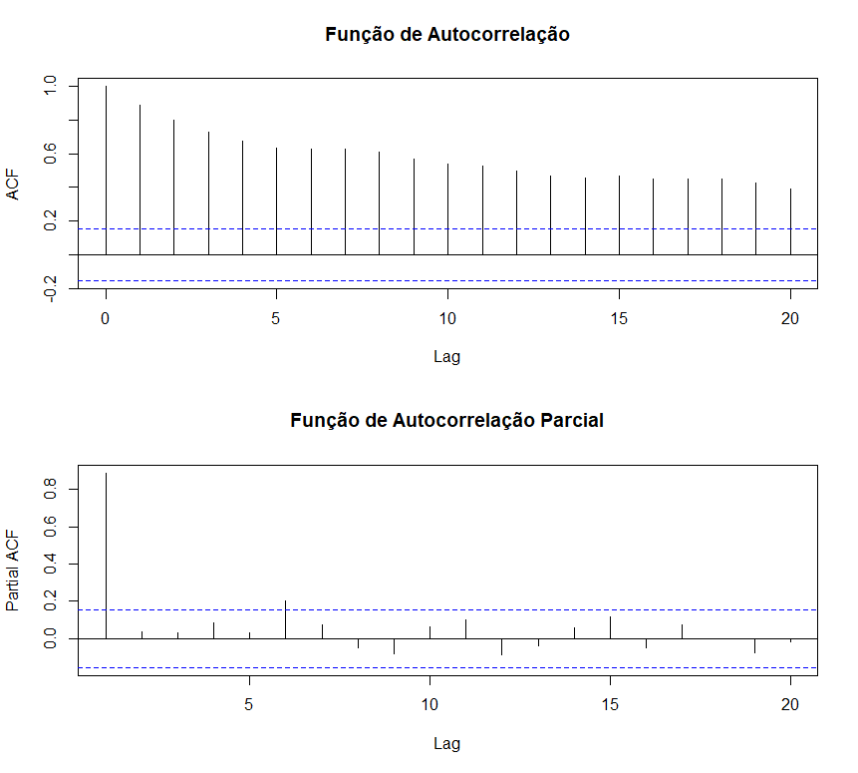
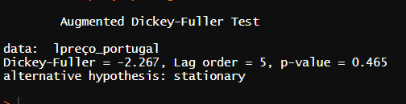
Análise dos Resultados
O próximo passo será analisar os gráficos de função de autocorrelação e função de autocorrelação parcial, mas primeiro será feita uma transformação logarítmica para diminuir os efeitos da variância.

Slide 15
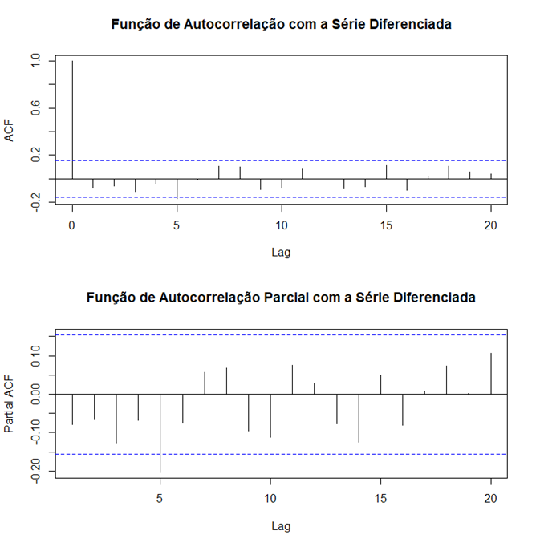
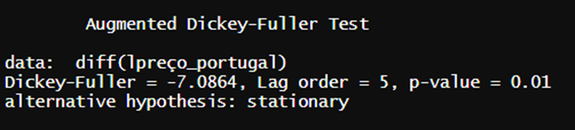
Análise dos Resultados
Com o objetivo de tornar a série estacionária, aplicou-se a diferenciação na série e em seguida realizou-se novamente o teste ADF.

Slide 16
Análise dos Resultados
Posteriormente, estimou-se uma série de modelos de diferentes ordens utilizando algumas funções do R, e houve a seleção de 4 modelos para realizar a comparação da qualidade de previsão dos respectivos modelos através das métricas de avaliação. Os modelos foram selecionados de acordo com o AIC. Foram selecionados 2 modelos ARIMA e 2 modelos ARIMAX:
  • ARIMA (2,1,2) – Auto.arima
  • ARIMA (1,1,0) - AIC
  • ARIMAX (2,1,3) – Auto.arima
  • ARIMAX (2,1,2) – AIC
As seguintes variáveis exógenas estavam disponíveis para incluir no modelo: Log. Volume da energia total, temperatura média e velocidade média do vento. No entanto, para definir quais variáveis exógenas de fato serão incluídas, aplicou-se um teste de correlação e só serão incluídas as variáveis que apresentarem uma relação estatisticamente significativa com a variável dependente.

Slide 17
Análise dos Resultados
Primeiramente, verificou-se se essas variáveis seguem uma distribuição normal para definir qual teste de correlação utilizar. Utilizou-se o teste Shapiro-Wilk e a hipótese nula do teste é que a variável segue uma distribuição normal. E houve rejeição da hipótese nula para todas as variáveis a nível de 5%, exceto a variável Log. Volume da energia total que segue uma distribuição normal, logo, será utilizado o teste de correlação de Spearman.
Variável | Valor de Correlação
Log. Volume da energia total | 0,27**
Temperatura Média | -0,01
Velocidade média do Vento | -0,24**
** Estatisticamente significativo a 5%
TABELA 1 – Valores de Correlação teste de Spearman

Slide 18
Análise dos Resultados
Para aferir a qualidade de previsão dos modelos, é necessário comparar os valores de teste com os valores de previsão dos modelos. Para obter esses valores, houve a separação dos dados de treino e teste, 95% dos dados foram de treino e 5% dos dados foram de teste.
No entanto, antes de calcular as previsões, é necessário analisar os resíduos dos modelos estimados, e será aplicado o teste Ljung-Box para detectar a presença de autocorrelação nos erros. Após isso, é que poderemos calcular os valores de previsão.
Não houve rejeição da hipótese nula ao nível de 5% de significância e, portanto, o modelos não apresentam problema nos diagnósticos.

Slide 19
Análise dos Resultados
Após verificar que os modelos estão adequados corretamente, é possível calcular as previsões dos valores futuros e escolher os melhores modelos de acordo com o MAPE e o MSE. Os valores para aferir a acurácia dos modelos está no quadro abaixo.
Modelo | MAPE | MSE
ARIMA (2,1,2) | 7,41% | 0,08
ARIMA (1,1,0) | 8,45% | 0,12
ARIMAX (2,1,3) | 6,27% | 0,07
ARIMAX (2,1,2) | 6,98% | 0,08
tTABELA 2 – Erros de previsão dos modelos
De acordo com o quadro acima, percebe-se que os modelos nos quais tiveram os menores erros de previsão foram os modelos ARIMAX. E é importante destacar que as variáveis exógenas tiveram impacto positivos nas previsões.

Slide 20
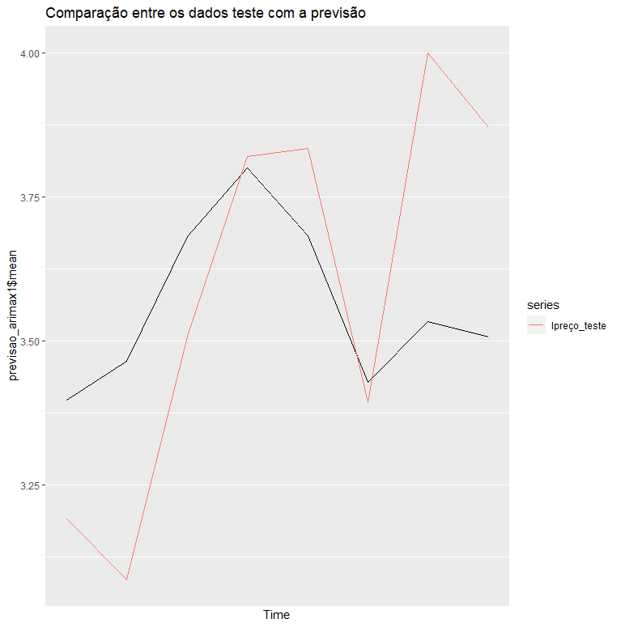
Análise dos Resultados

Slide 21
Conclusões
Tendo em vista o crescimento do processo de desmonopolização no mercado de energia elétrica a partir dos anos 90 e a introdução de oferta maior de energia, é primordial que as empresas façam as suas decisões estratégicas baseadas em dados para se manterem competitivas.
E diante do que foi exposto no presente trabalho, acredita-se que o objetivo principal foi atendido que era estimar um modelo para prever o preço de energia a curto prazo, com a finalidade de fornecer informações que ajudarão na tomada de decisão a nível empresarial.
Os modelos que tiveram os menores erros de previsão foram os modelos ARIMAX, o que converge com o estudo Weron & Misiorek (2008), no qual os autores chegaram à conclusão que a inclusão de variáveis exógenas melhorou qualidade de previsão dos modelos.
Porém, os modelos ARIMAX apresentam algumas limitações, pois ao fazer a previsão para horizontes temporais, é necessário construir modelos adicionais para prever os valores futuros das variáveis exógenas que serão incluídas no modelo ARIMAX. Caso a previsão das variáveis exógenas não apresente uma qualidade de previsão satisfatória, as previsões dos modelos ARIMAX serão prejudicadas.

Slide 22
Conclusões
Para os próximos trabalhos, é interessante coletar uma amostra maior para tentar obter melhores resultados de previsão. Adicionalmente, uma possibilidade é em vez de trabalhar com dados semanais, é passar a trabalhar com dados diários. E por último, pode-se adotar uma nova abordagem para realizar as previsões que é utilizar as técnicas de redes neurais, como pode ser visto na literatura, apresentou melhores resultados em alguns casos.

Slide 23
MUITO OBRIGADO!

